Slide 1

北京大学
文本验证码的验证和攻击
小组成员：许志鹏、李子康、陈菊芳
指导老师：孙惠平

Slide 2
1
普通验证码的生成
a
使用BufferedImage用于在内存中存储生成的验证码图片
b
使用Graphics来进行验证码图片的绘制，并将绘制在图片上的验证码存放到session中用于后续验证
c
最后通过ImageIO将生成的图片进行输出
d
通过页面提交的验证码和存放在session中的验证码对比来进行校验

Slide 3
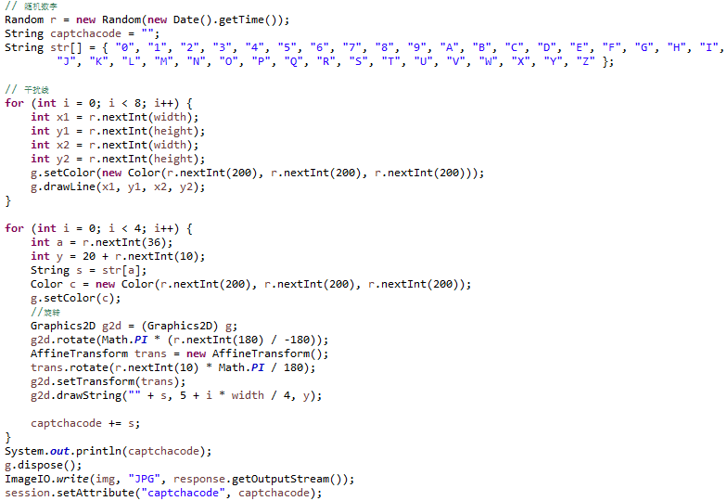
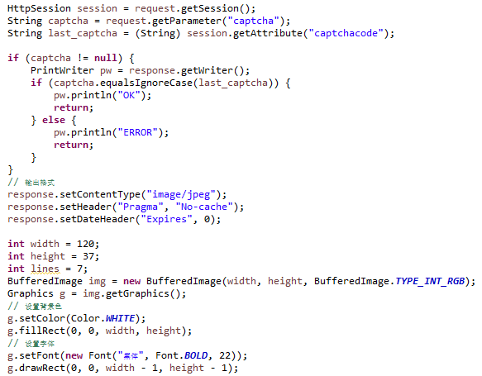
1
普通验证码的生成

Slide 4



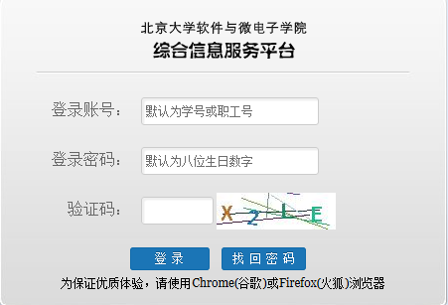
1
普通验证码的生成

Slide 5
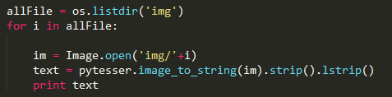
2
利用 Python 模块 pytesser 识别验证码
pytesser源码
pytesser使用
查看pytesser.py的源码可以看到下面两个方法：
(1) call_tesseract(input_filename, output_filename)
该函数调用tesseract外部执行程序，提取图片 中的文本信息
(2) image_to_string(im, cleanup = cleanup_scratch_flag)
该函数处理的是image对象，所以需用使用im = open(filename)打开文件，返回一个image对象。其中调用util.image_to_scratch(im, scratch_image_name)将内存中的图像文件保存为bmp，调用tesseract程序处理，生成结果txt,读取返回
在代码中加载pytesser模块，获取img目录下的全部验证码图片，调用pytesser的image_to_string方法读取验证码图片中的文本输出。

Slide 6
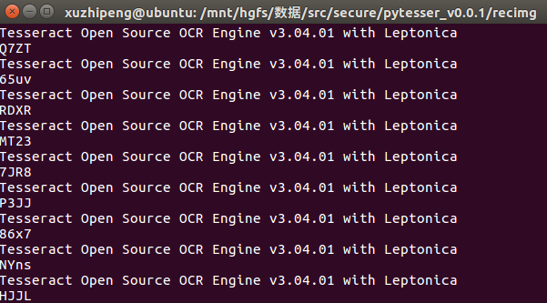
2
利用 Python 模块 pytesser 识别验证码

Slide 7
3
Kaptcha验证码的生成
a
新建web项目，导入kaptcha-2.3.2.jar
b
配置web.xml添加servlet
c
jsp页面添加表单和验证码
d
新建Java文件进行表单和验证码验证
e
设置点击图片更换验证码
f
修改web.xml更改图片样式

Slide 8

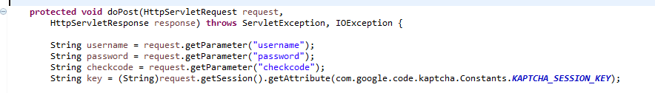

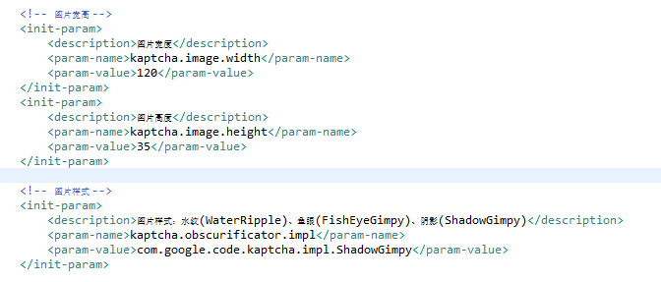

3
Kaptcha验证码的生成

Slide 9



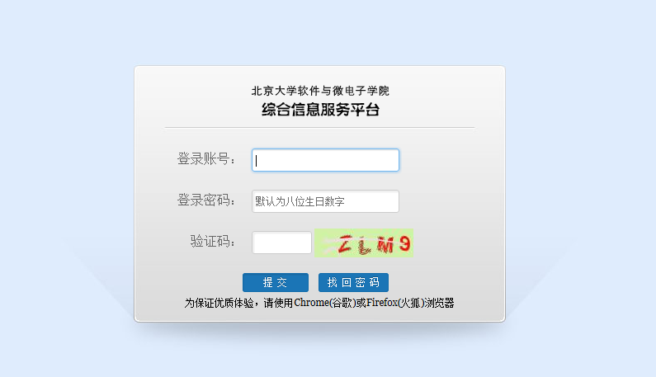
3
Kaptcha验证码的生成

Slide 10
4
项目总结
首先采用普通的验证码生成方式即用java的图形类drawString方法直接在图形上随机生成数字或字母，对生成的1.0版本进行pytesser模块识别，发现识别率达到100%，意识到验证码需要采用一些策略防止识别，随后对验证码随机添加干扰线和旋转，识别率急剧下降。认识到破解验证码需要对验证码不同的反识别反分割策略做相对应的改进。最后使用了开源的kaptcha开源验证码组件，发现效果很好，肉眼甚至都难以分辨，大多数网站都会考虑采用这种类似的开源验证码组件，省时省力同时效果也比较好

Slide 11
北京大学
THE END

